Slide 1
JSP链接数据库并可视化
李春芳
计算机学院

Slide 2
代码
<body>
<%@ page contentType="text/html;charset=UTF-8" %>
<%@ page language="java" %>
<%@ page import="com.mysql.jdbc.Driver" %>
<%@ page import="java.sql.*" %>
<%
String driverName="com.mysql.jdbc.Driver";
String userName="root";
String userPasswd="2017";
String dbName="engword";
String tableName="map_enword";
String url="jdbc:mysql://localhost/"+dbName+"?user="+userName+"&password="+userPasswd;
Class.forName(driverName).newInstance();
Connection connection=DriverManager.getConnection(url);
Statement statement=connection.createStatement();
String sql="Select * from "+tableName+" order by english";
ResultSet rs=statement.executeQuery(sql);
int count=0;
while(rs.next())
{
count++;
if (count<10)
out.print(rs.getString(2)+"<br>");
}
out.print(count);
out.print("<br>");
rs.close();
statement.close();
connection.close();
%>
</body>

Slide 3





加载驱动程序 通信基础设施
String driverName="com.mysql.jdbc.Driver";

Slide 4

访问的数据库：IP+数据库+数据表
互联网或局域网上哪台计算机：IP地址，相当于给谁打电话
数据库
String dbName="engword";
数据表
String tableName="map_enword";
139XXXX8888

Slide 5

用户名密码:数据安全的要求
禁止非法非授权的访问：访问控制
String userName="root";
String userPasswd="2017";

Slide 6
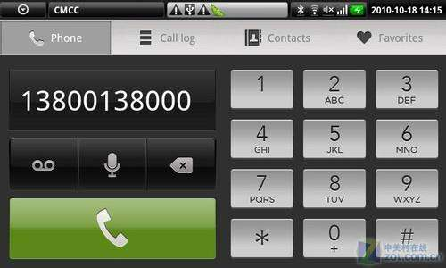
建立链接：拨打电话
Class.forName(driverName).newInstance();
Connection connection=DriverManager.getConnection(url);

Slide 7
陈述&得到回答
Statement statement=connection.createStatement();
String sql="Select * from "+tableName+" order by english";
ResultSet rs=statement.executeQuery(sql);
int count=0;
while(rs.next())
{
count++;
if (count<10)
out.print(rs.getString(2)+"<br>");
}
out.print(count);
out.print("<br>");

Slide 8
关闭链接：挂断电话
rs.close(); //数据取完
statement.close(); //陈述结束
connection.close(); //断开链接

Slide 9
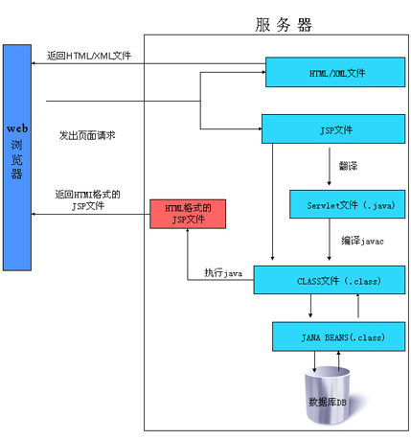
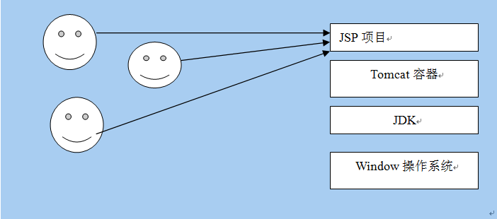
JSP运行原理

Slide 10
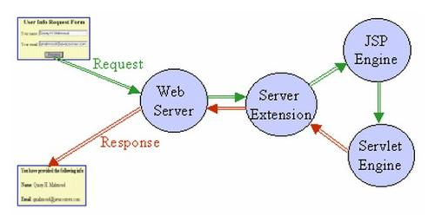
JSP在Tomcat下运行原理

Slide 11
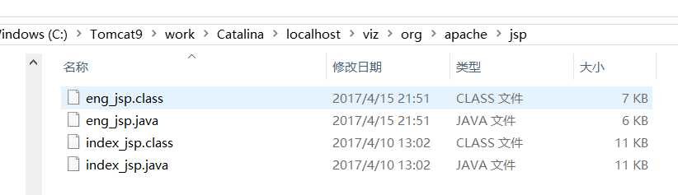
示例
eng.jsp自动生成eng_jsp.java 自动编译成eng_jsp.class

Slide 12
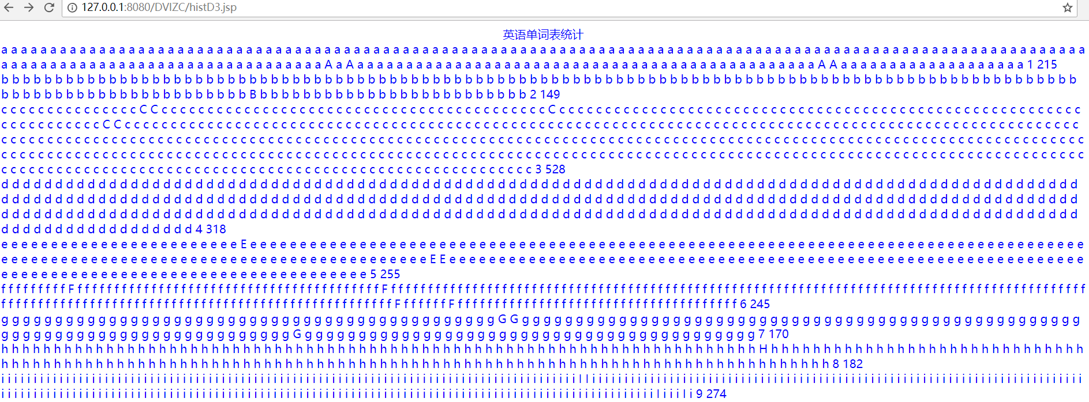
从MySQL把数据读出来

Slide 13
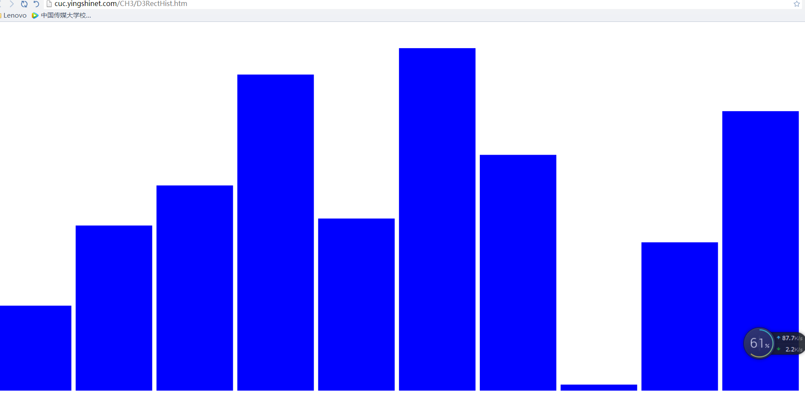
D3直方图：数据来自随机数

Slide 14
JSP 向 js 中传递数组
var dataset =new Array(26);
<% for(int i=0;i <count.length;i++){ %>
dataset[ <%=i%> ]= " <%=count[i]%> ";
<% } %>

Slide 15
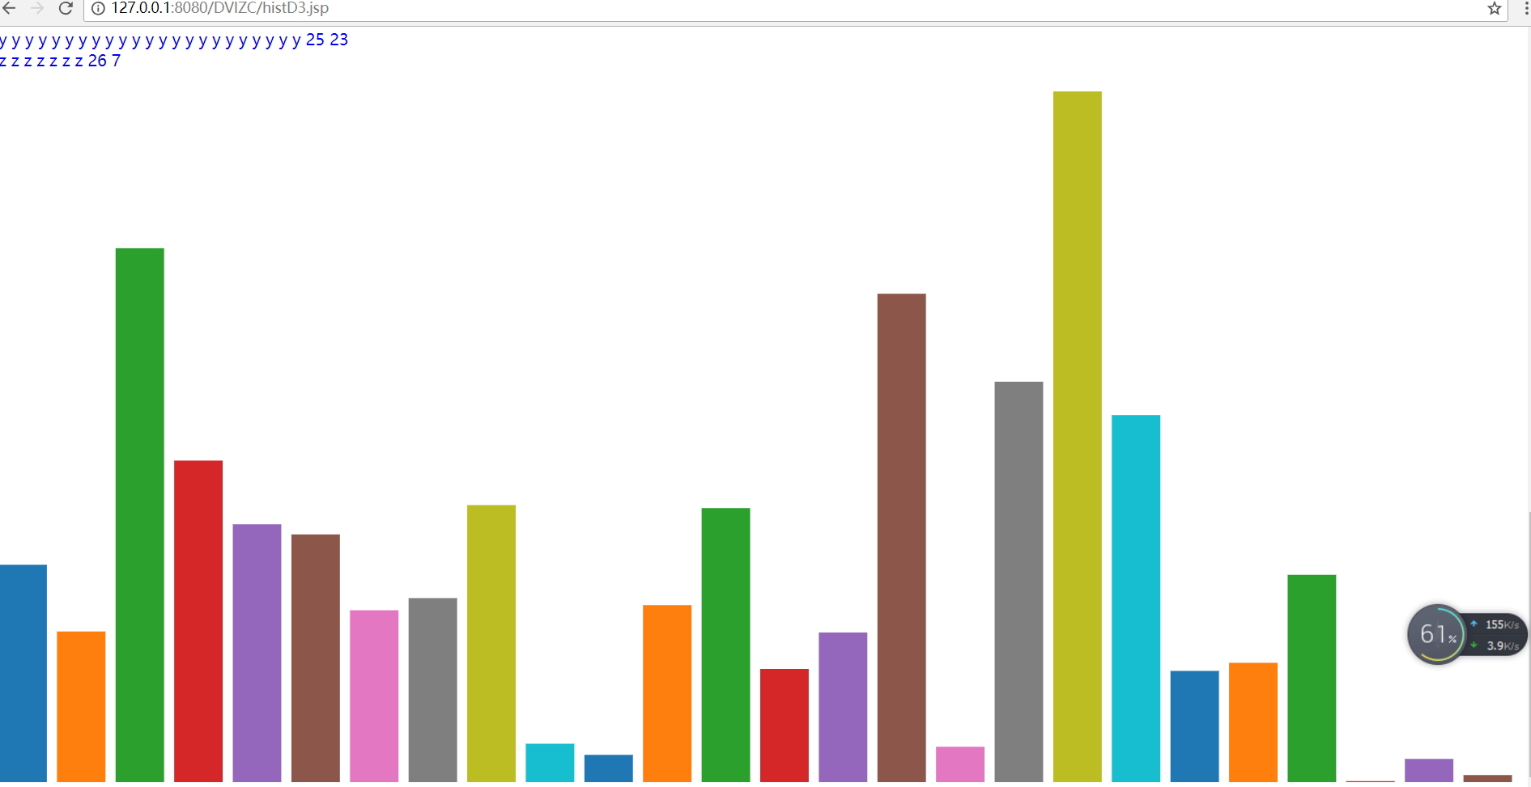
D3直方图：如何用数据库中数据驱动D3呢

Slide 16
关于软件安装
JSP应用
链接数据库.JAR（Tomcat\lib下）
English.SQL建库脚本
MySQL5.6安装程序+MySQLFront
Tomcat6,7,8,9
JDK7,8,9

Slide 17
JSP页面的解析
JSP取的MySQL数据→JS数组
服务器JSP抽取<% %>之间的内容，构造.java文件，生成.class文件，从数据库取数据，并返回
数据传到客户端，D3.JS解析JavaScript中D3部分的代码
JavaScript由浏览器解析，根据DOM、HTML、SVG、CSS生成页面内容

Slide 18
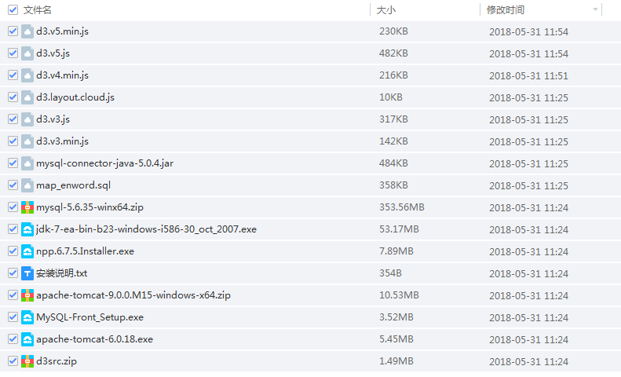

Slide 19
JSP 向 JS中传递数组
<%for(int i=1;i<count.length;i++){%>
//document.write(<%=count[i]%>+" ");
document.write(String.fromCharCode(64+<%=i%>)+" "+<%=count[i]%>+" ");
dataset[<%=i%>-1]="<%=count[i]%>";
<%}%>

